Slide 1
學習與測驗

Slide 2
學習模式

Slide 3
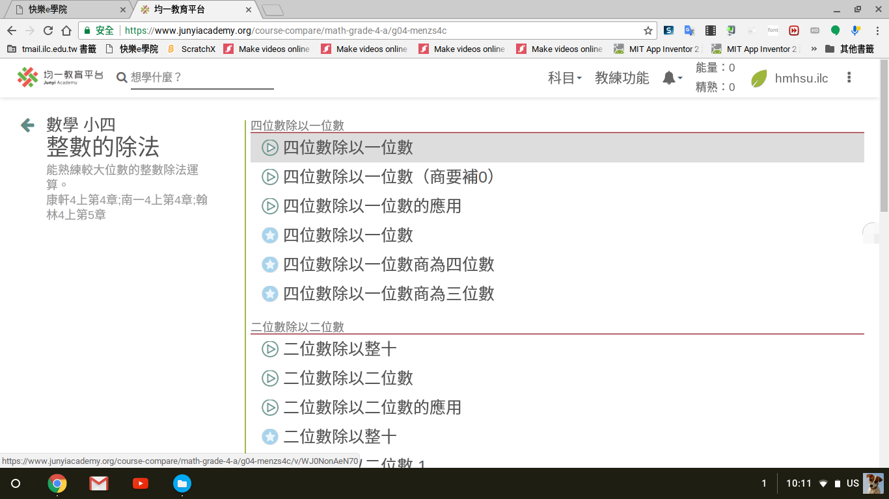
點擊前面有 的單元內容

Slide 4
點擊 按鈕，播放影片

Slide 5
觀看影片可以增加能量點數

Slide 6
有問題可在下方留言，會有教師解答

Slide 7
測驗模式

Slide 8
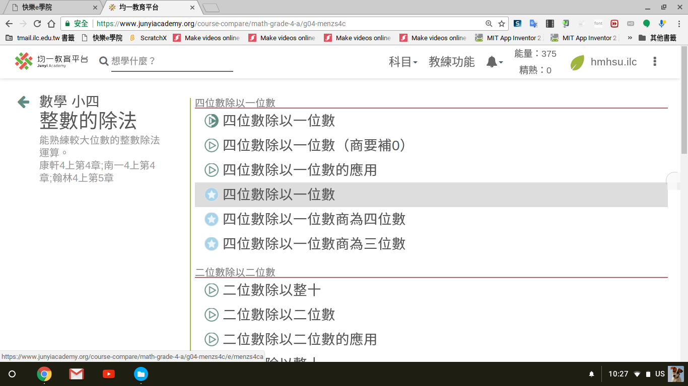
點擊前面有 的單元內容

Slide 9
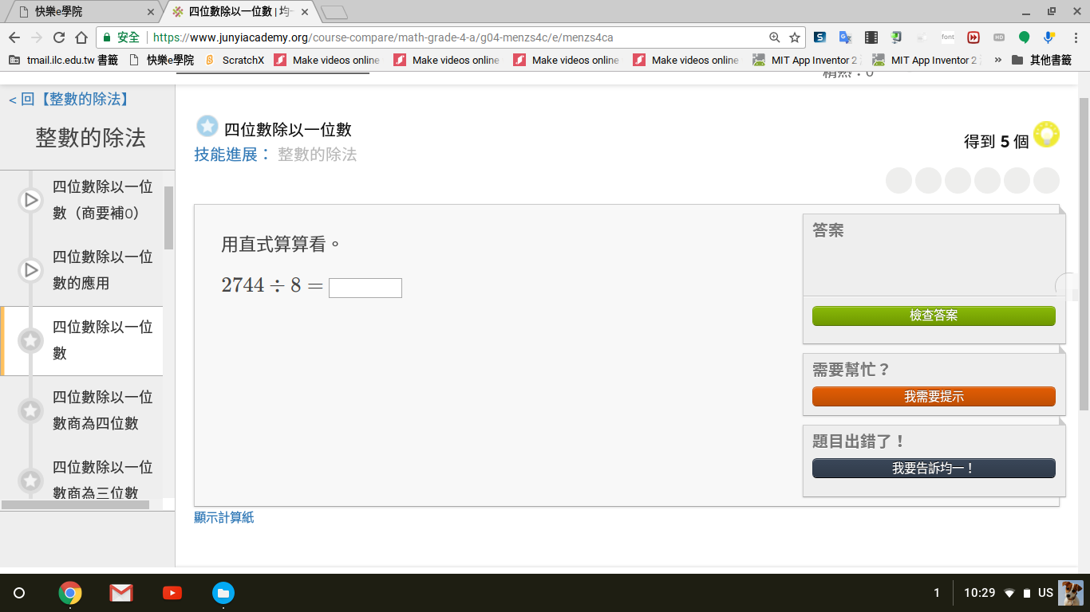
進入測驗

Slide 10
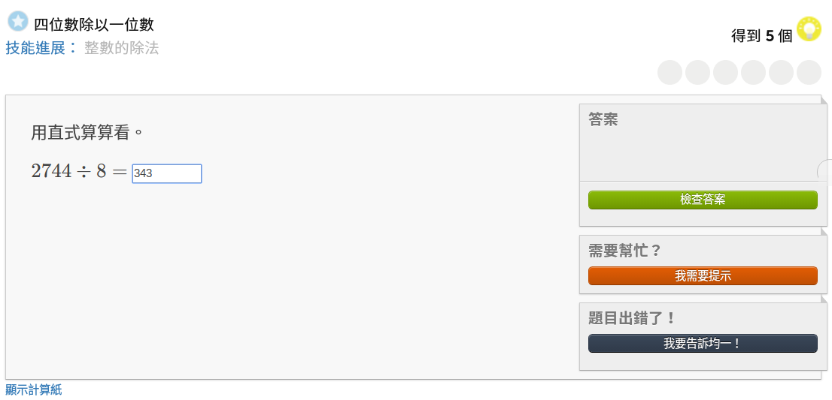
填入答案

Slide 11
檢查答案

Slide 12
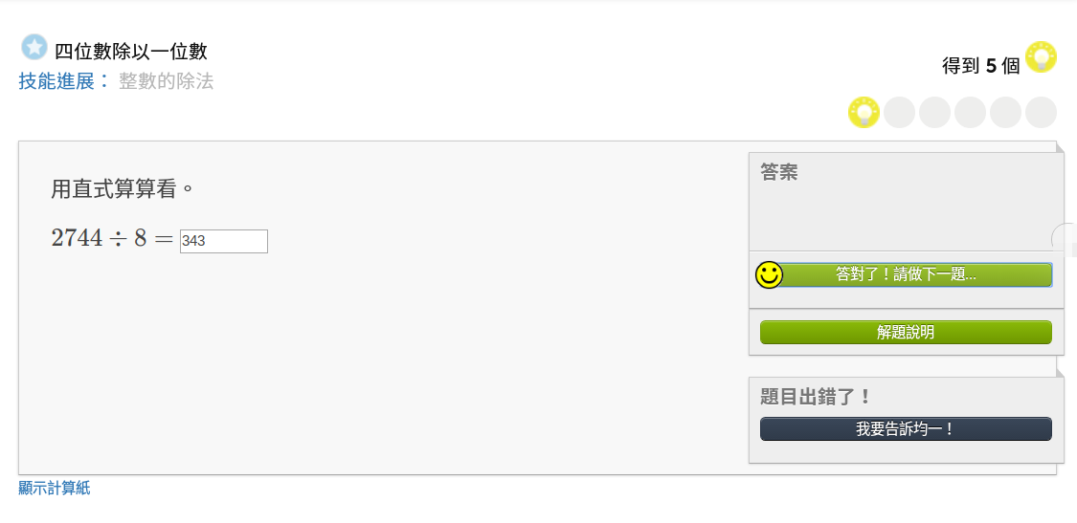
答對回饋

Slide 13
答錯回饋

Slide 14
點選「解題說明」

Slide 15
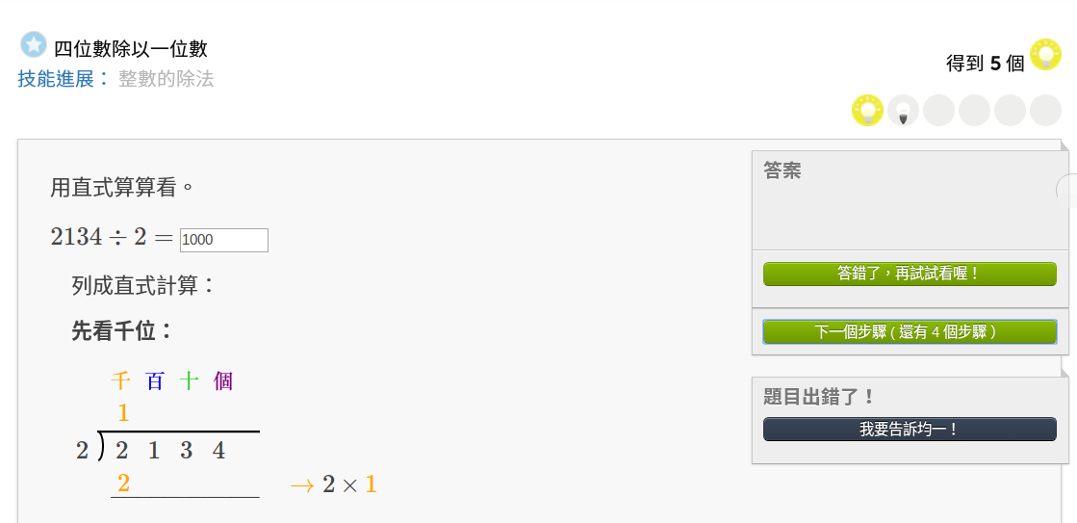
觀看解題說明

Slide 16
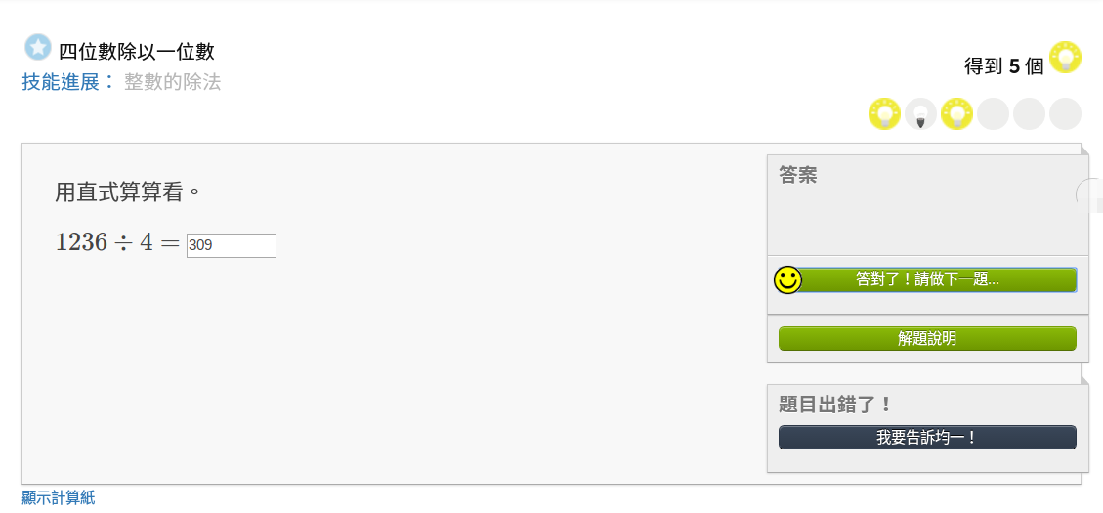
顯示答題情形（答對、答錯、未完成）

Slide 17
點擊「顯示計算紙」

Slide 18
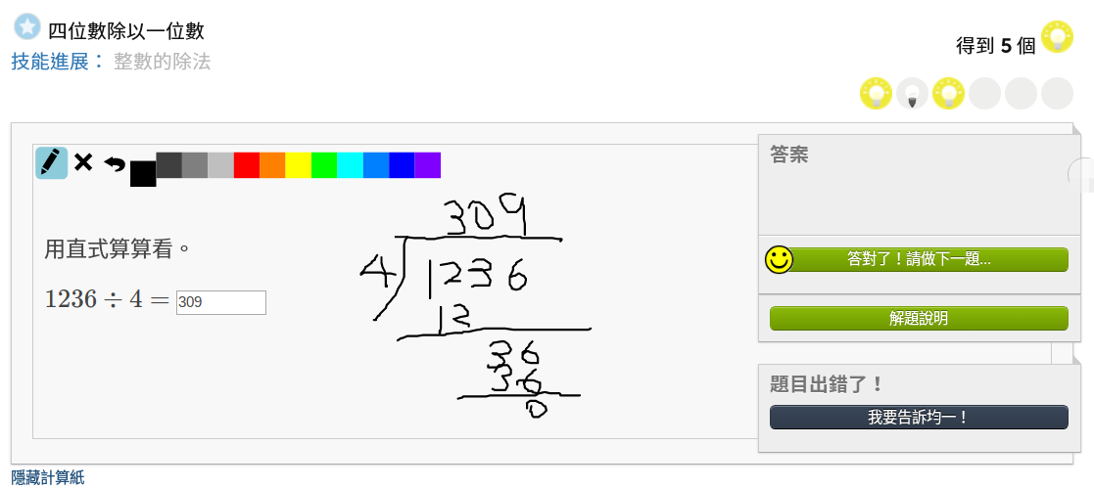
顯示計算紙

